Slide 1

SİİRT ÜNİVERSİTESİ BİLİM VE TEKNOLOJİ UYGULAMA VE ARAŞTIRMA MERKEZİ
2024 Yılı KAP Brifing Sunumu
24.12.2024

Slide 2
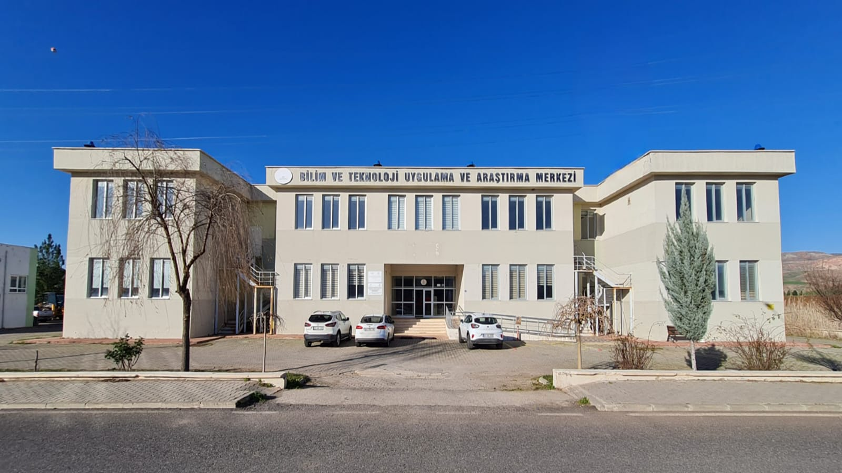
SİİRT ÜNİVERSİTESİ BİLİM ve TEKNOLOJİ UYGULAMA ve ARAŞTIRMA MERKEZİ
ARALIK-2024

Slide 3
Misyon
Siirt Üniversitesi Bilim ve Teknoloji Uygulama ve Araştırma Merkezi, alanında uzman personeli, güçlü altyapısı ve modern laboratuvar olanaklarıyla disiplinler arası alanlarda araştırma ve geliştirme faaliyetleri yürütmektir. Merkez, üniversiteler, araştırma merkezleri, sanayi, kamu kurum ve kuruluşları ile bölge halkının ihtiyaç duyduğu test, ölçüm ve analiz hizmetlerini, mevcut olanakları çerçevesinde karşılamayı amaçlamaktır.

Slide 4
Vizyon
Siirt Üniversitesi Bilim ve Teknoloji Uygulama ve Araştırma Merkezi olarak, bilim ve teknoloji odaklı araştırmalarda ulusal ve uluslararası düzeyde öncü bir merkez olmak; araştırmacılara, yüksek lisans ve doktora öğrencilerine yenilikçi, huzurlu ve teknik açıdan donanımlı bir çalışma ortamı sunarak bilimsel üretkenliği artırmaktır.
İleri teknolojilerin etkin kullanımı, yeni ürün ve üretim yöntemlerinin geliştirilmesi, verimlilik ve kalite standartlarının yükseltilmesi konularında nitelikli bilimsel çalışmalara öncülük etmektir. Bu bakış açısıyla ürünlerin geliştirilmesine katkı sağlamak amacıyla üniversiteler, araştırma merkezleri, özel sektör, sanayi ve kamu kurumları ile güçlü iş birlikleri kurarak, bilimsel ve teknolojik projelerin hayata geçirilmesinde lider bir merkez olmayı hedeflemektir.

Slide 5
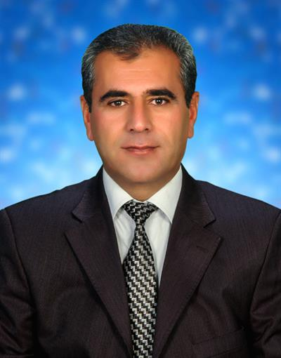
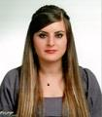
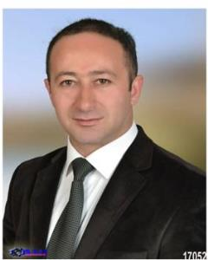
SİUBTAM Yönetimi
Prof. Dr. İbrahim TEĞİN
(Müdür)
Doç. Dr. Duygu ELMA KARAKAŞ
(Müdür Yardımcısı)
Dr. Öğr. Üyesi Bülent HALLAÇ
(Müdür Yardımcısı)

Slide 6
Akademik Personel
Müdür
Prof. Dr. İbrahim TEĞİN
Toprak Analiz Laboratuvarı
Dr. Ümit ÇALIŞIR
Mikrobiyoloji Analiz Laboratuvarı
Ögr. Gör. Ahmet FIRATOĞLU
Moleküler Biyoloji Analiz Laboratuvarı
Ögr. Gör. Merve BALABAN
Gıda Analiz Laboratuvarı
Doç. Dr. Duygu ELMA KARAKAŞ
Fiziksel Analiz Laboratuvarı
Dr. Mesut GÖK
Müdür Yardımcısı
Doç. Dr. Duygu ELMA KARAKAŞ
Müdür Yardımcısı
Dr. Ögr. Üyesi Bülent HALLAÇ

Slide 7
İdari Personel
Müdür
Prof. Dr. İbrahim TEĞİN
Şef
Mehmet Mesut ERDEMCİ
Hizmetli
(Temizlik Görevlisi)
Yusuf AKYÜREK
Hizmetli
(Nunune Kabul)
Abdulcelil ORALI
Hizmetli
(Depo Sorumlusu)
Bedran ŞENER
Müdür Yardımcısı
Doç. Dr. Duygu ELMA KARAKAŞ
Müdür Yardımcısı
Dr. Ögr. Üyesi Bülent HALLAÇ
Biyolog
Murat YOLTAY

Slide 8
Gıda Analiz Laboratuvarları
Enstrümental Analiz Laboratuvarı-1
Enstrümental Analiz Laboratuvarı-2
Bal Analiz Laboratuvarı
Fiziksel Analiz Laboratuvarı
Numune Hazırlama Laboratuvarı

Slide 9
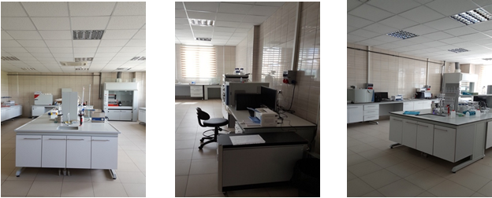
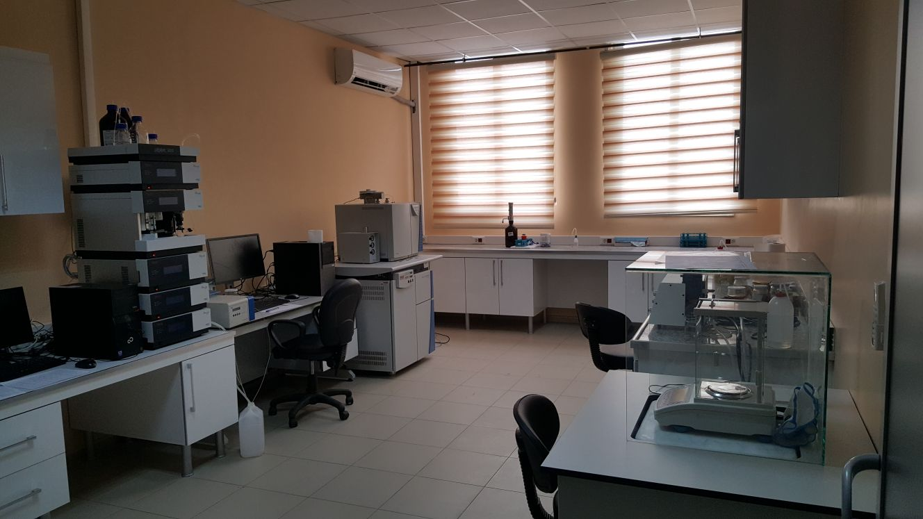
Gıda Analiz Laboratuvarları
Numune hazırlama ve gıda analiz laboratuvarları
Bal analiz laboratuvarı

Slide 10
Gıda Analizleri
Sıra No | Yapılan Analizler
1 | Dumas Yöntemi İle Azot Miktarı Tayini
2 | Yağ Asidi Bileşenleri Analizi
3 | Uçucu Yağ Analizi
4 | Sabit Yağ Analizi
5 | Gıdalarda ¹³C/¹²C Analizi
6 | İçme Suyunda pH Analizi
7 | İçme Suyunda İletkenlik Analizi
8 | İçme Suyunda Karbonat-bikarbonat Analizi
9 | İçme Suyunda Anyon Analizi (F⁻ , Cl⁻ , NO₂⁻ , Br⁻ , NO₃ ⁻ , PO₄⁻² , SO₄⁻² )
10 | İçme Suyunda Bromat Analizi
11 | İçme Suyunda Arsenik (As), Bakır (Cu), Demir (Fe), Kadmiyum (Cd), Çinko (Zn), Mangan (Mn), Magnezyum (Mg), Nikel (Ni), Krom (Cr), Kurşun (Pb), Selenyum (Se) Kalsiyum (Ca), Sodyum (Na), Potasyum (K), Antimon (Sb), Bor (B) Analizi
12 | İçme Suyunda Alev Fotometresi İle Potasyum, Sodyum, Kalsiyum Ve Lityum Analizi
13 | Toplam Çözünmüş Katı Madde Tayini (TDS)
14 | İçme Suyunda Renk Analizi

Slide 11
Gıda Analizleri
Sıra No | Yapılan Analizler (devam)
15 | Tüm Organik-inorganik Maddelerde Erime Noktası Tayini
16 | Gıda pH Analizi
17 | Gıda İletkenlik Analizi
18 | Nem Tayini
19 | Yağ Ekstraksiyonu
20 | UHPLC’ de Kalitatif, Kantitatif Analizler
21 | LCMS/MS’ de Kalitatif, Kantitatif Analizler
22 | Uçucu Yağ Ekstraksiyonu
Öne Çıkan Analiz Hizmetleri
Gıda analizleri kapsamında, merkezimizde en çok talep edilen analizler; Dumas Yöntemi İle Azot Miktarı Tayini, Su kalite analizleri, yağ ekstraksiyonu ve UHPLC’ de Kalitatif, Kantitatif Analizler.

Slide 12
Gıda Analizleri
Bal Analizleri
Sıra No | Analiz
1 | C4 Şeker- ¹³C/¹²C Oranı Analizi
2 | Şeker Bileşenleri (UHPLC)
3 | HMF (UHPLC)
4 | İletkenlik (İletkenlik Cihazı)
5 | pH (pH Metre)
6 | Diastaz (UV-VIS Spektrofotometre)
7 | Prolin (UV-VIS Spektrofotometre)
8 | Nem (Abbe Refraktometresi)
9 | Serbest Asitlik (Titrasyon)
10 | Kül Tayini (Gravimetrik)
11 | Suda Çözünmeyen Madde Tayini
12 | Alınabilir Mikro elementler (As, Cu, Fe, Cd, Sn, Zn, Mn, Mg, Ni, Co, Cr, Ag, Pb, Bi, Ca, Na, K, Mo, Sb, B) (ICP-MS)
13 | Mikrodalga İle Çözündürme
14 | Petek Balda Numune Hazırlama
15 | Naftalin Tayini (Headspace-GC-MS)
Öne Çıkan Analiz Hizmetleri
Bal analizleri kapsamında, merkezimizde en çok talep edilen analizler; C4 Şeker- ¹³C/¹²C Oran Analizi, Şeker Bileşenleri ve Prolin analizidir.

Slide 13
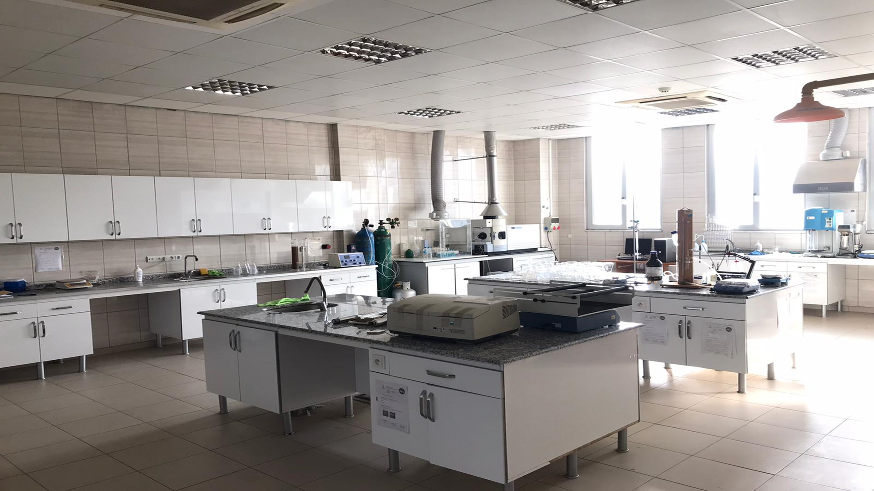
Toprak Analiz Laboratuvarı

Slide 14
Toprak Analiz Laboratuvarı
Toprak Analiz Laboratuvarı, 28 Nisan - 5 Mayıs 2016 tarihleri arasında gerçekleştirilen kalibrasyon ve validasyon testlerini başarıyla tamamlamıştır. Bu süreç sonucunda, 26 Mayıs 2016 tarihinde Gıda, Tarım ve Hayvancılık Bakanlığı Tarım Reformu Genel Müdürlüğü tarafından verilen Tarımsal Amaçlı Toprak, Bitki ve Sulama Suyu Analiz Laboratuvarları Yetki Belgesini almaya hak kazanmıştır.

Slide 15
Toprak Analiz Laboratuvarlarımız

Slide 16
Toprak Analiz Laboratuvarı
Yetkilendirilen Analizler
Kapsam 1
• Bünye (Saturasyon)
• pH
• Toplam Tuz
• Organik Madde
• Kireç
• Fosfor
• Potasyum
Denetim ve Yetki Süresinin Uzatılması
Toprak Analiz Laboratuvarı, 27 Şubat 2024 tarihinde, Gıda, Tarım ve Hayvancılık Bakanlığı Tarım Reformu Genel Müdürlüğü tarafından görevlendirilen heyet tarafından denetlenmiştir. Yapılan denetim sonucunda, Tarımsal Amaçlı Toprak, Bitki ve Sulama Suyu Analiz Laboratuvarları Yetki Belgesinin süresi 1 (bir) yıl uzatılmıştır.

Slide 17
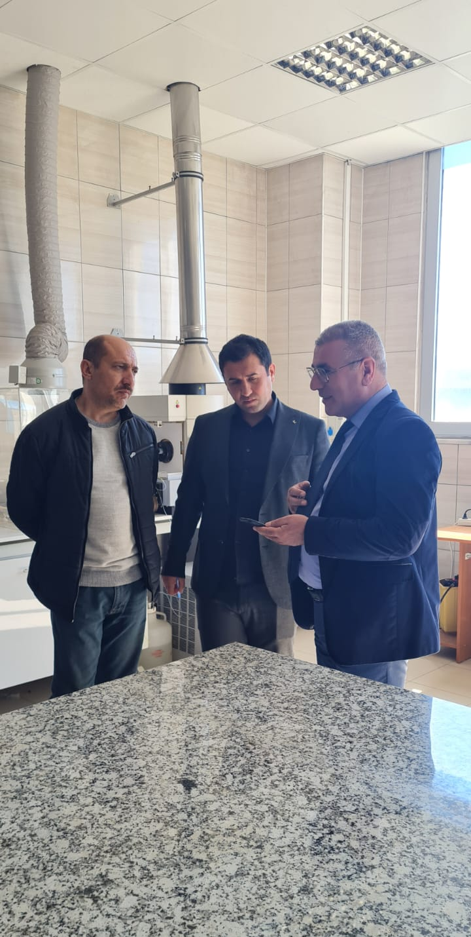
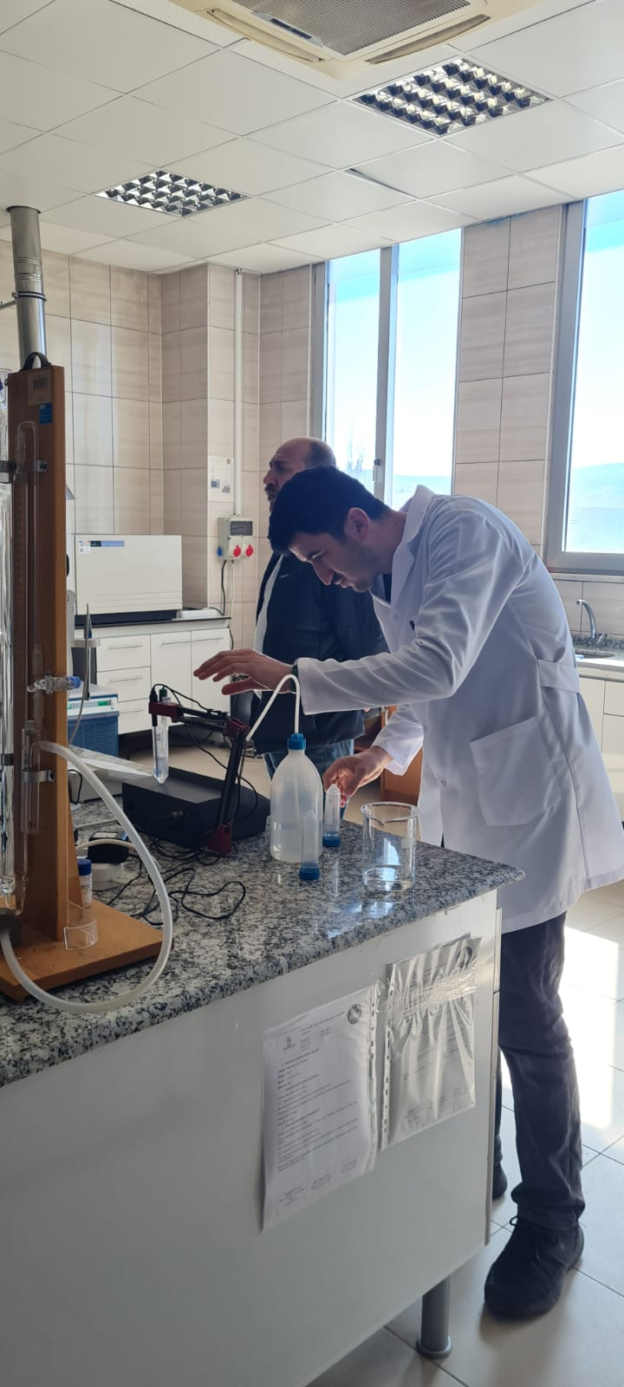
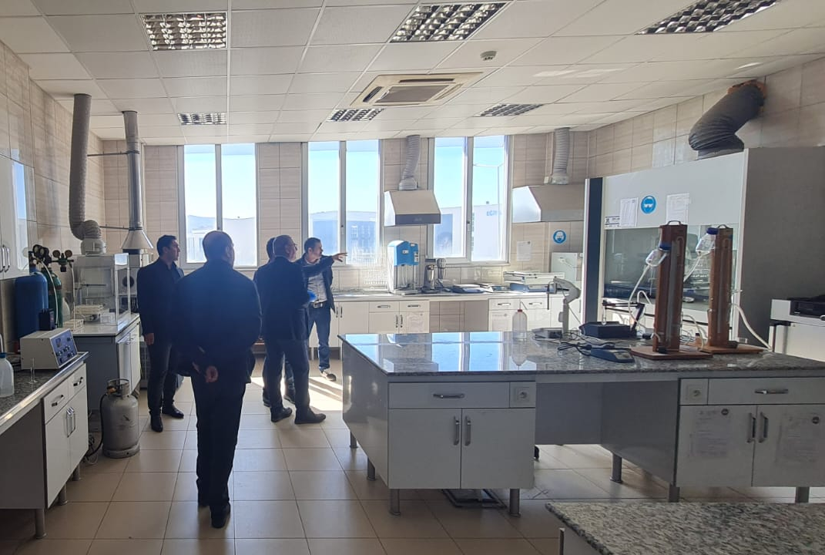
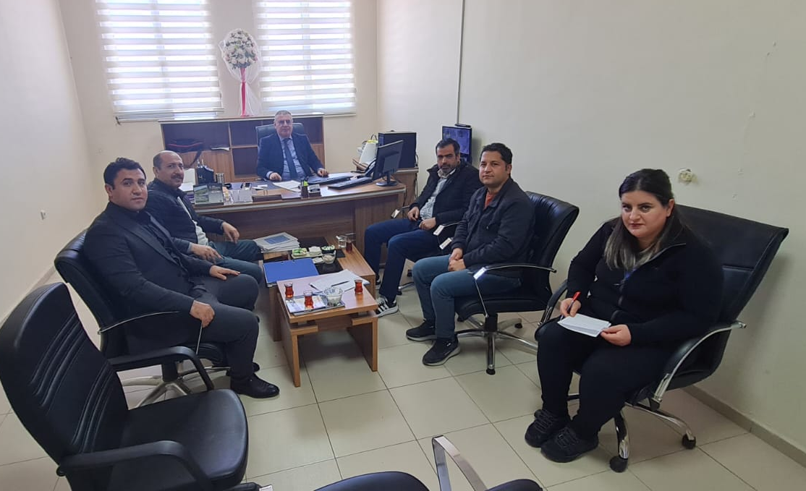

Slide 18
Toprak Analizleri
Sıra | Analiz
1 | pH
2 | EC
3 | Kireç
4 | Bünye (Kum, kil, silt)
5 | Bünye (Su ile Doygunluk)
6 | Alınabilir Fosfor
7 | Alınabilir Potasyum
8 | Alınabilir Kalsiyum
9 | Alınabilir Magnezyum
10 | Çinko
11 | Mangan
12 | Demir
13 | Bakır
14 | Toplam Azot
15 | Alınabilir Bor
16 | Ağır Metal Analizi
Yaprak/ Bitki Analizleri
Sıra | Analiz
1 | MW ile Yaş Yakma
2 | ICP-OES ile Makro-Mikro Element Analizi
3 | Alev Fotometresi ile Na, Ca, K analizi
4 | MW ile Yaş Yakma
5 | ICP-OES ile Makro-Mikro Element Analizi
6 | Yaprakta Tuzluluk Analizi
Sulama Suyu Analizleri
Sıra | Analiz
1 | pH Analizi
2 | İletkenlik Analizi
3 | Karbonat-Bikarbonat Analizi
4 | Anyon Analizi (F⁻ , Cl⁻ , NO₂ ⁻ , Br⁻ , NO₃ ⁻ , PO₄ ⁻² , SO₄ ⁻² )
5 | ICP-OES İle Ca, Mg, K, Na Analizi
6 | Alev Fotometresi ile K, Na, Ca ve Li Analizi
Öne Çıkan Analiz Hizmetleri
Toprak analizleri kapsamında, merkezimizde en çok talep edilen analizler;
Toprakta verimlilik analizleri
Kapsam-1 (Paket 1)
• Bünye (Saturasyon)
• pH
• Toplam Tuz
• Organik Madde
• Kireç
• Fosfor
• Potasyum
Kapsam-4 (Paket 5)
Bünye (Kum, kil ve silt)
pH
Toplam Tuz
Organik Madde
Kireç
Fosfor
Potasyum
Magnezyum
Kalsiyum
Demir
Çinko
Bakır
Mangan
Bor

Slide 19
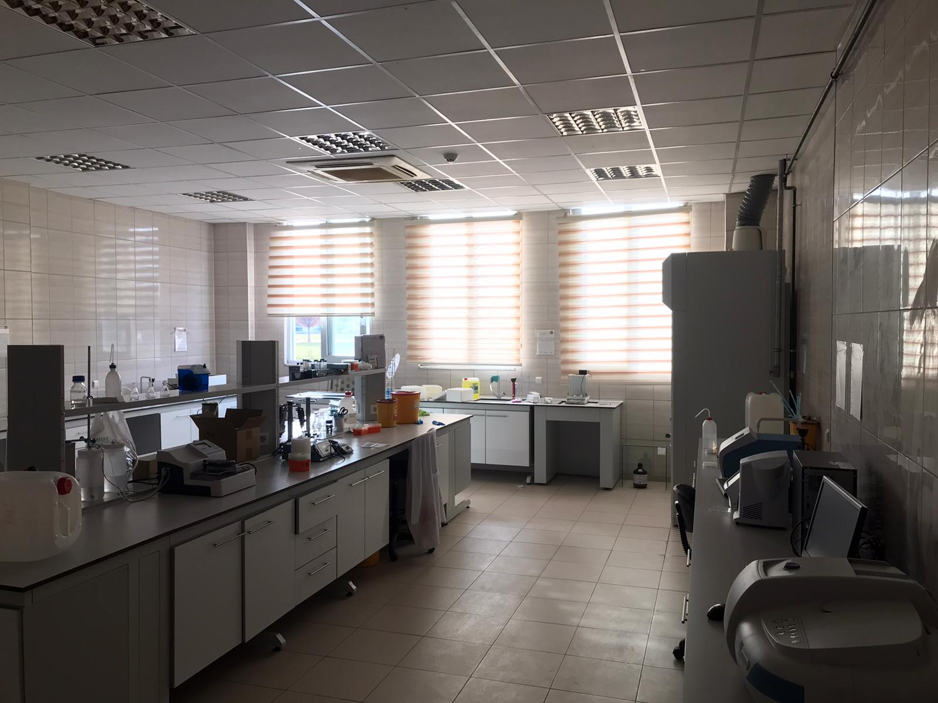
Moleküler Analiz Laboratuvarı

Slide 20
Moleküler Analiz Laboratuvarı
Sıra | Genetik Analiz Adı
1 | Real Time-PCR Gen İfadesi Analizi
2 | CDNA Sentezi Ve Normalizasyonu
3 | Bitkisel Ve Hayvansal Dokulardan DNA/RNA İzolasyonu
4 | Et Türü Tayini
5 | Klasik PCR Analizi
6 | Agaroz Jel Hazırlama Ve Görüntüleme Sistemi
7 | SDS-PAGE Elektroforez Ve Görüntüleme Sistemi
9 | ELISA Analizi
10 | DNA, RNA, Virüs Ve Plazmid Miktar Tayini
11 | Protein Tayini (Bradford/Lowry)
12 | DNA Koruma Tayini
Sıra | Antioksidan Analiz Adı
13 | Antioksidan Tayini-FRAP
14 | Antioksidan Tayini-ABTS
15 | Antioksidan Tayini-Toplam Fenolik Bileşik Analizi
16 | Antioksidan Tayini-Toplam Flavonoid Analizi
17 | Enzim Aktivitesi Tayini-SOD
18 | Enzim Aktivitesi Tayini-CAT
19 | Enzim Aktivitesi Tayini-APX
20 | Enzim Aktivitesi Tayini-POD
21 | Enzim Aktivitesi Tayini-PPO
22 | TBARS/MDA ( Malondialdehyde) Tayini
Öne Çıkan Analiz Hizmetleri
Moleküler analizleri kapsamında, merkezimizde en çok talep edilen analizler;
Enzim Aktivitesi Tayini,
Antioksidan Aktivite Tayini,
MDA Analizi
ELISA Analizi

Slide 21
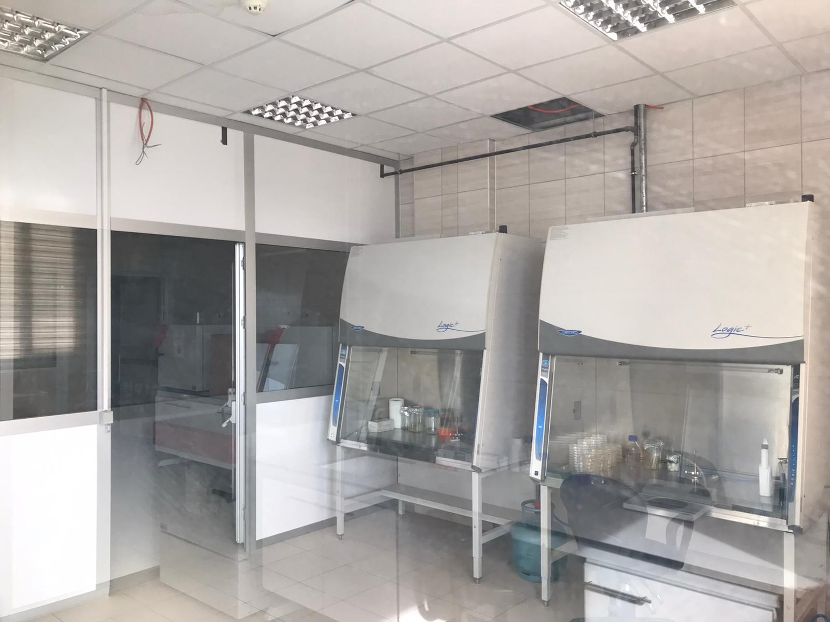
Mikrobiyoloji Analiz Laboratuvarı

Slide 22
Mikrobiyoloji Analiz Laboratuvarı
Sıra | Yapılan Analizler
1 | Toplam Aerobik Mezofilik Koloni Sayısı 37 ⁰C
2 | Toplam Aerobik Mezofilik Koloni Sayısı 22 ⁰C
3 | Koliform Grubu Bakteri Sayısı
4 | E. coli
5 | E. coli O157:H7
6 | Salmonella Spp.
7 | P. aureginosa
8 | Staphylococcus aureus (koagülaz (+) Stafilokoklar)
9 | Clostridium perfringes
10 | Bacillus cereus
11 | Sünme (Rop ) Analizi
12 | Antibiyotik Kalıntısı
Sıra | Yapılan Analizler
13 | Maya ve Küf Sayısı
14 | Böcek Parçaları ve Yumurtaları
15 | Ortam Havasının Mikrobiyal Yükünün Kontrolü
16 | Antimikrobiyal Aktivite Tayini
Öne Çıkan Analiz Hizmetleri
Mikrobiyoloji analizleri kapsamında, merkezimizde en çok talep edilen analizler;
Antimikrobiyal Aktivite Tayini

Slide 23
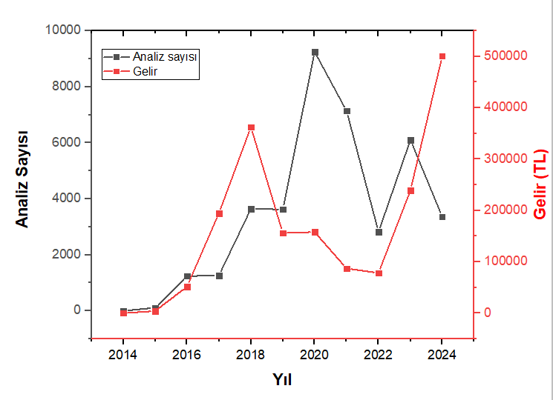
Yıllara Göre Analiz Sayısı ve Gelir

Slide 24
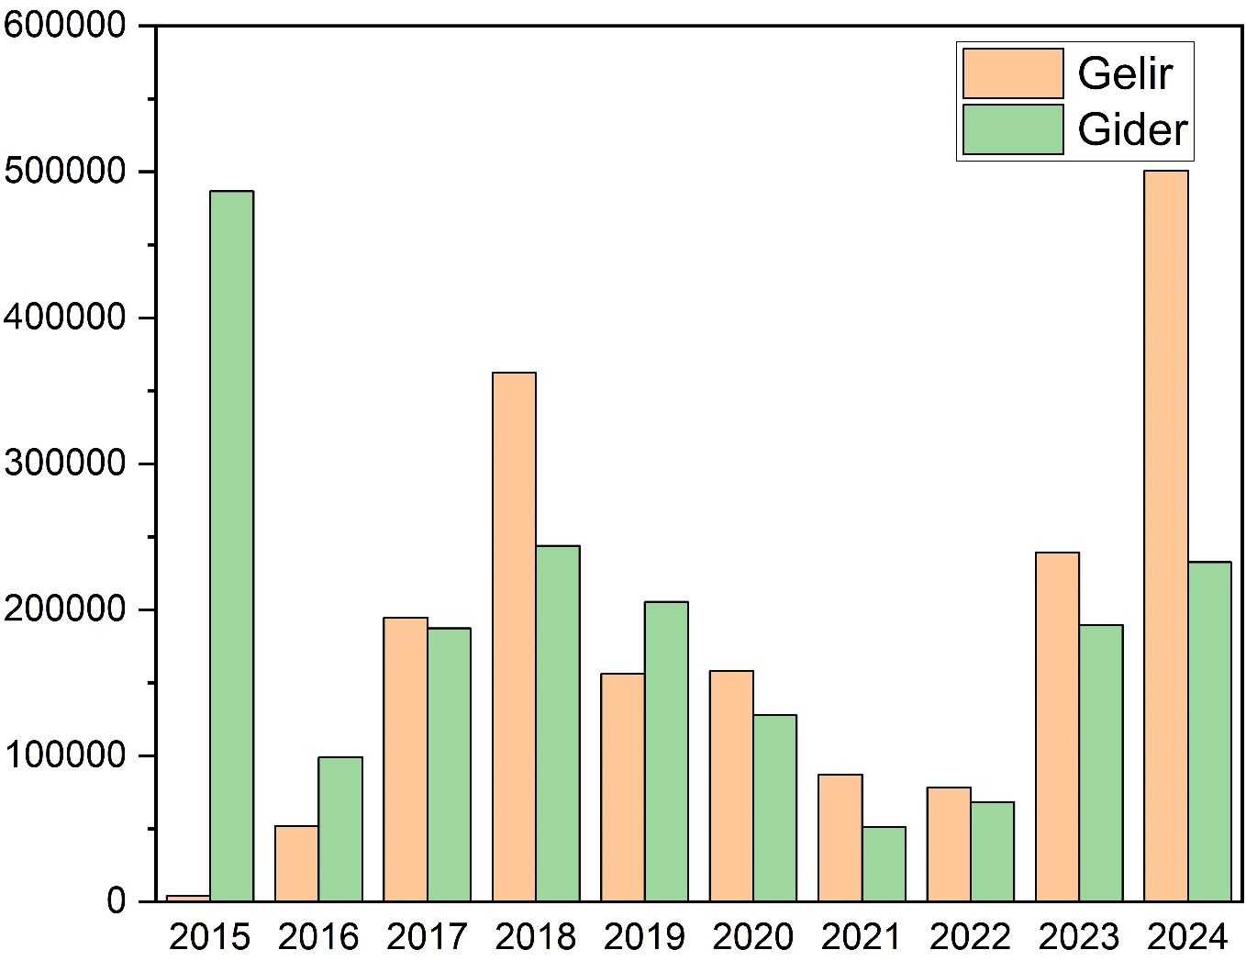

Slide 25
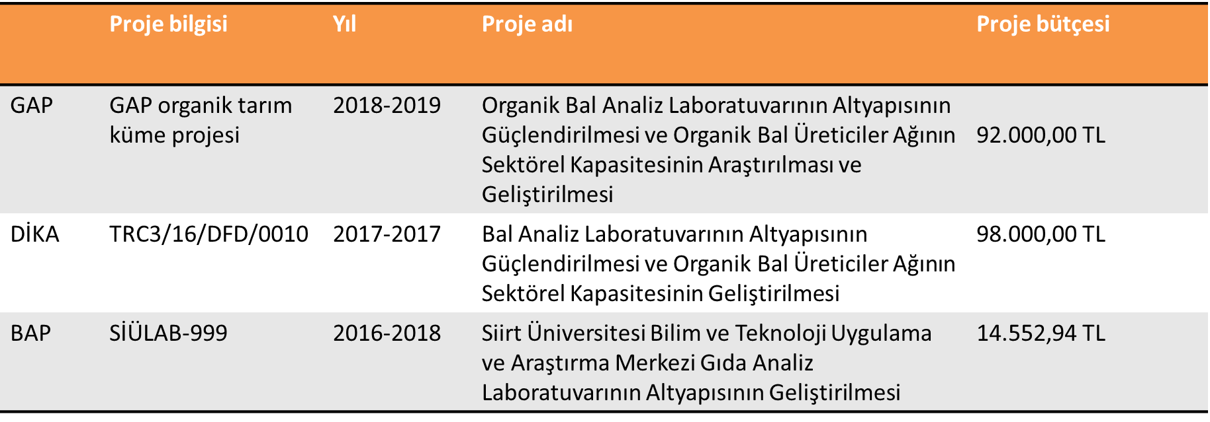
ALT YAPI PROJELERİ*
182.000,00
* Son 7 yılda Araştırma Merkezi yürütücülüğünde tamamlanan alt yapı projeleri

Slide 26
Üniversitemiz BAP Birimi Tarafından Desteklenen Bilimsel Araştırma Projelerimiz
Proje No | Proje Adı | Yürütücü | Başlama Tarihi | Bitiş Tarihi | Destek Miktarı
2017- SİÜLAB-48 | Aminofosfin Temelli Yeni Ru(II)acac Komplekslerinin Sentezi, Karakterizasyonu ve Katalitik Etkinliklerinin Araştırılması | Duygu ELMA KARAKAŞ | 22-05-2017 | 21-05-2018 | 5000,00 TL
2021- SİÜLAB-16 | Muz Atıklarından Metalsiz ve Metal Destekli Katalizörlerin Sentezi ve Katalitik Aktivitelerinin Araştırılması | Duygu ELMA KARAKAŞ | 11-01-2021 | 25-05-2022 | 14.999,72 TL
2022-SİÜLAB-45 | Quercus libani oliv. meyve özü ile gümüş nanopartiküllerin yeşil ve çevre dostu sentezi: antibakteriyel, antioksidan ve antikanser özellikleri | Duygu ELMA KARAKAŞ | 15.11.2022 | 14-11-2024 | 29.975,54 TL
2021- SİÜLAB-15 | İzometin Yilürlerin 1,3- Dipolar Siklokatılma Reaksiyonlarıyla Karbon Nanotüplerin Kovalent Yüzey Modifikasyonu, Karakterizasyonu ve Antimikrobiyal Aktivite Özelliklerinin İncelenmesi | Ümit ÇALIŞIR | 11-01-2021 | 11.07.2023 | 14.999,79 TL

Slide 27
AKADEMİK FAALİYETLER*
 |  | 2020 | 2021 | 2022 | 2023 | 2024 | Toplam
Yayın | SCI-Exp | 3 | 7 | 10 | 3 | 4
 | Alan Endeksi |  | 2 | 1
 | TR-Dizin |  | 2 | 3 | 3 | 4
 | Diğer |  |  | 2 |  | 2
Bildiri | Uluslararası | 2 | 18 | 11 | 12 | 12
 | Ulusal |  | 2
Kitap/ Kitap Bölümü | Uluslararası |  |  |  | 1
 | Ulusal |  |  |  |  | 1
Atıf |  | 66 | 60 | 108 | 96 | 151
* Son 5 yılda yapılan akademik çalışmalar

Slide 28
2024 yılı için belirlenen stratejik hedefler ve gerçekleşme oranları
S.No | Faaliyet Adı | Hedef Sayı | Gerçekleşen | Gerçekleşme Oranı (%)
1 | Merkezimiz yönetim kadrosu tarafından paydaş kurum veya kuruluşlara en az 1 tane Teknik Gezi düzenlenmesi. | 1 | 2 | 200
2 | Stajyer öğrencilerin ders dönemi/tatil dönemi stajlarının aksatılmadan ve başarılı bir şekilde tamamlanmasına olanak sağlanması. | 4 | 3 | 80
3 | Talep edilen analizlere yönelik yeni yöntemlerin geliştirilerek analiz kalemlerine eklenmesi. | 4 | 3 | 75
4 | Enflasyon oranları göz önünde bulundurularak Merkezimizin gelirinin bir önceki yıla oranla en az yüzde 25 artışı. | 299053 | 500940 | 109
5 | En çok talep edilen bazı analizlerle ilgili akademik personelimiz tarafından araştırmacılara yönelik seminer vb. faaliyetlerin düzenlenmesi. | 1 | 0 | 0
6 | Merkezin mevcut veya oluşabilecek sorunlarının görüşülmesi için düzenli toplantıların yapılması. | 6 | 10 | 167

Slide 29
2025 yılı için belirlenen stratejik hedefler
Hedef Kategorisi | Hedefler
Bilimsel ve Teknolojik Gelişim Hedefleri | Talep edilen analizlere yönelik en az 4 yeni analiz yöntemi geliştirilerek analiz kalemlerine eklenmesi. Merkez personeli tarafından ulusal veya uluslararası düzeyde en az 5 bilimsel makale yayımlanması veya konferanslarda sunum yapılması.
Eğitim ve İnsan Kaynağı Gelişimi Hedefleri | Üniversite öğrencilerinin ders dönemi ve tatil dönemi stajlarının aksatılmadan yürütülmesi ve en az 4 stajyer öğrenciye eğitim verilmesi. Merkezin mevcut veya oluşabilecek sorunlarının görüşülmesi için en az 6 toplantı yapılması. Araştırmacılara ve akademik personele yönelik güncel gelişmeleri içeren en az 1 seminer düzenlenmesi.
Toplumsal Katkı ve İş Birliği Hedefleri | Merkez yönetim kadrosu tarafından paydaş kurum veya kuruluşlara en az 1 teknik gezi düzenlenmesi. Akademik/idari personel, araştırmacılar ve dış paydaşlara yönelik en az 1 online memnuniyet anketi uygulanması ve sonuçların değerlendirilmesi. Merkezin sosyal medya hesabının oluşturulması ve düzenli olarak bilimsel içeriklerin paylaşılması (yılda en az 12 paylaşım)
Ekonomik ve Operasyonel Hedefler | Enflasyon oranları göz önünde bulundurularak merkezin gelirinin bir önceki yıla oranla en az % 25 artırılması.

Slide 30
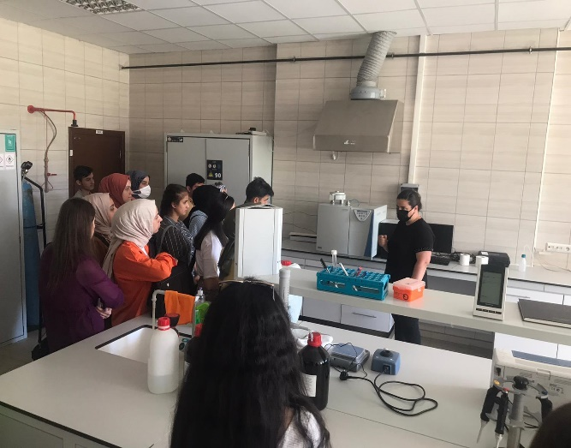
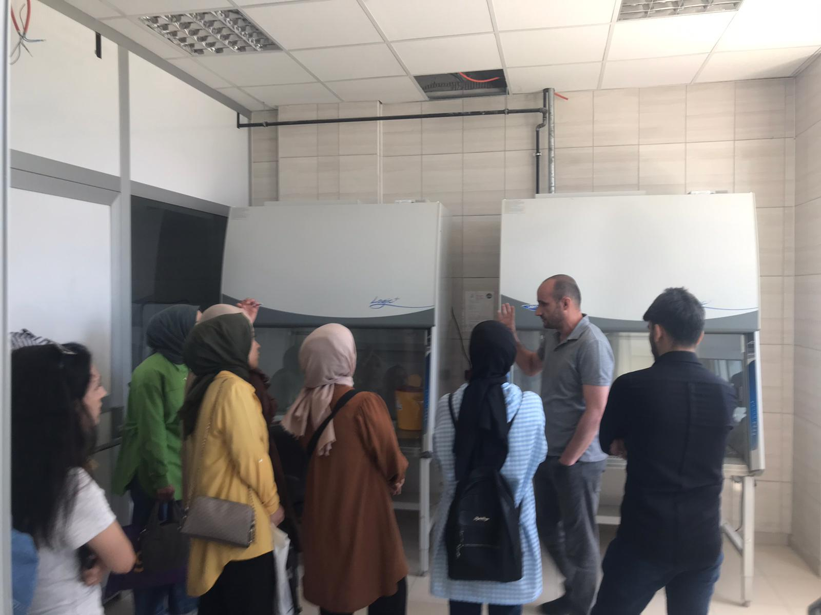
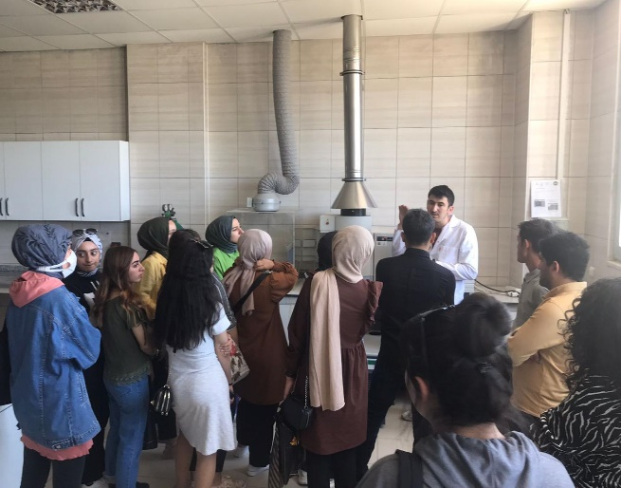
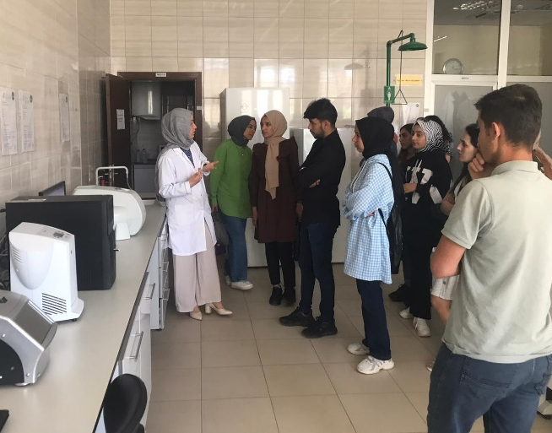
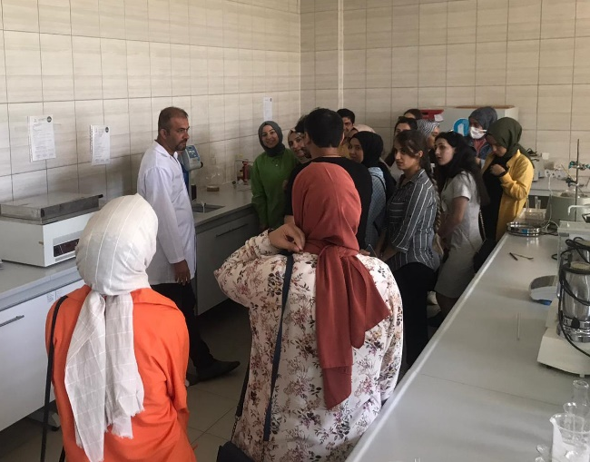
Etkinliklerimiz
Üniversite öğrencilerine yönelik tanıtım etkinlikleri

Slide 31
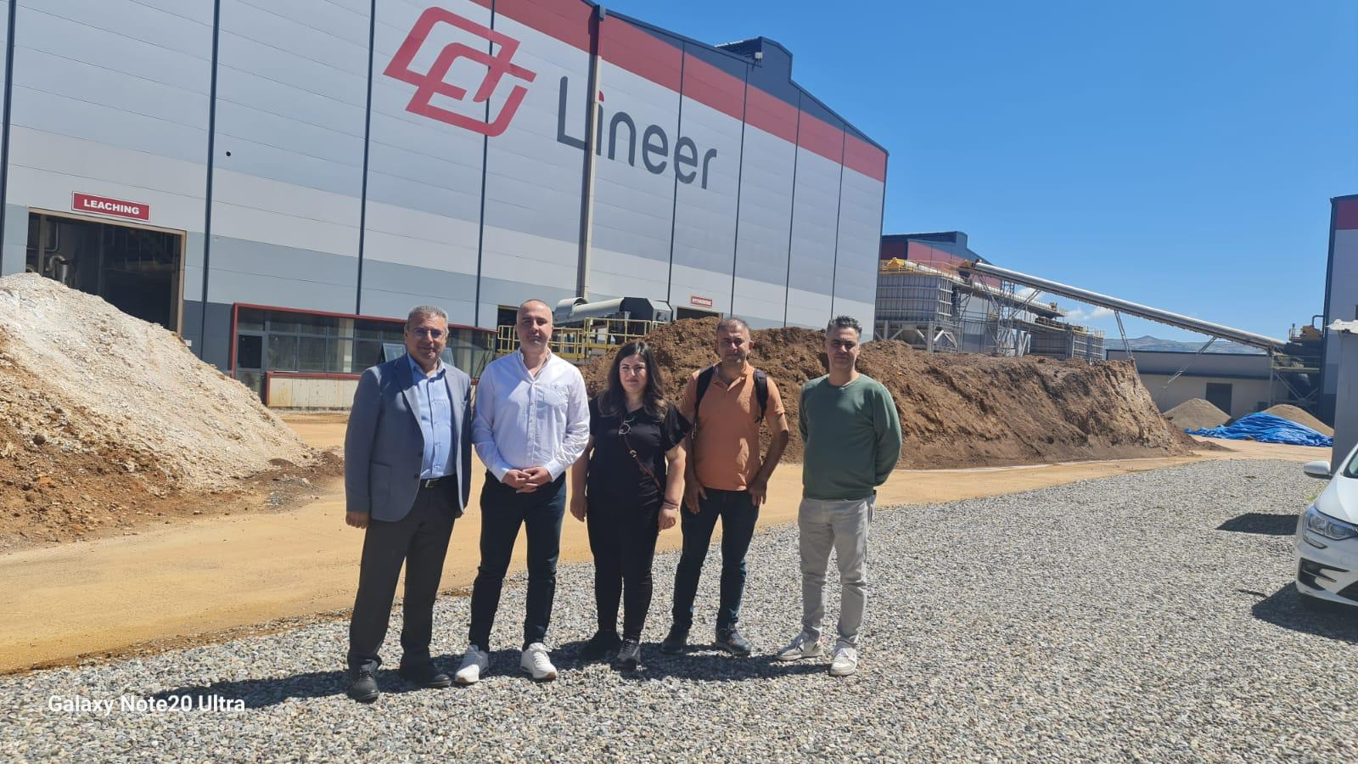
Etkinliklerimiz
Siirt Merkez, Organize Sanayi Bölgesi'nde yer alan Siirt Çinko Üretim Tesisi, Lineer Metal Çinko Fabrikası'na ziyaret gerçekleştirildi.

Slide 32
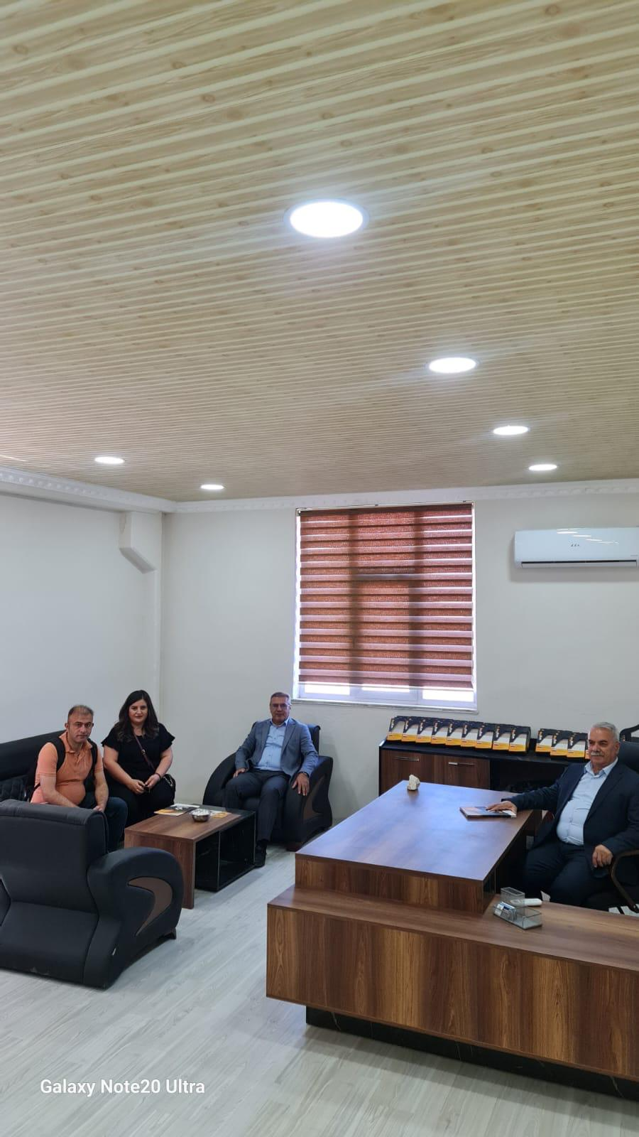
Etkinliklerimiz
Siirt Merkez, Organize Sanayi Bölgesi'nde yer alan BayKim Yapı Kimyasalları tesisine ziyaret gerçekleştirildi.

Slide 33
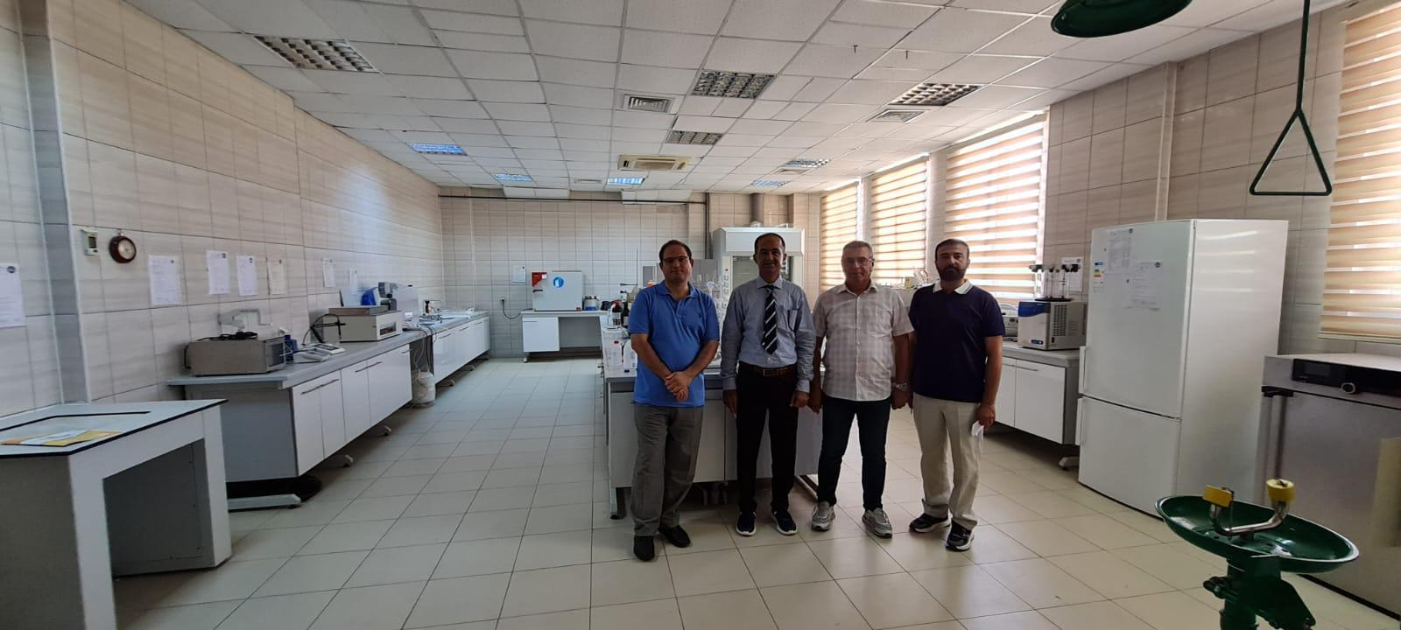
Etkinliklerimiz
Doktora sonrası yabancı araştırmacıların ziyareti

Slide 34

TEHDİTLERİMİZ

